Slide 1
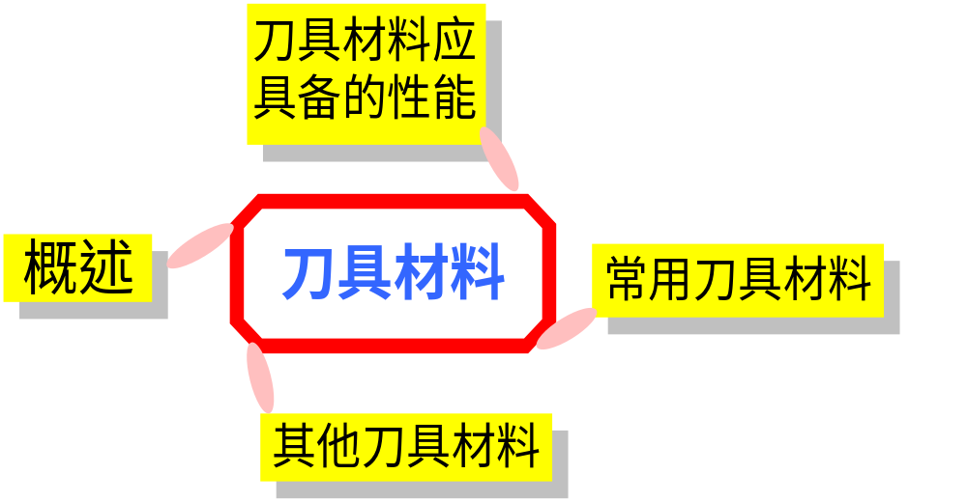
第五节 刀具材料

Slide 2
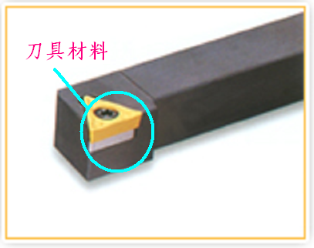
一、概 述
刀具材料是指刀具上
参与切削部分的材料。
刀具的切削部分不但
要求具有一定的几何
形状，还要求有相应
的刀具材料。
目前广泛应用的刀具材料有高速钢和硬质合金。

Slide 3
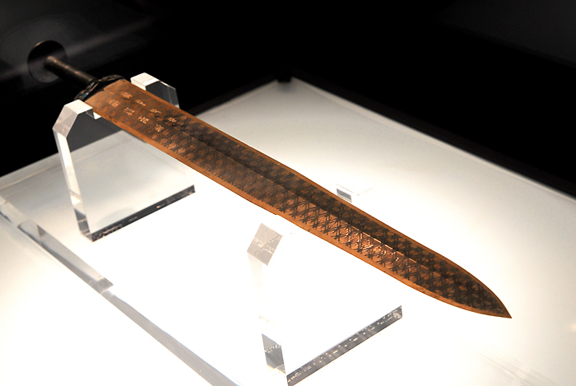
工欲善其事，必先利其器
1965年冬天出土于湖北省荆州市附近的望山楚墓群中，剑上用鸟篆铭文刻了八个字，“越王勾践，自作用剑”。距今已2400多年。 越王勾践剑的含铜量约为80%-83%、含锡量约为16%-17%，另外还有少量的铅和铁。

Slide 4
二、刀具材料应具备的性能
（一）高的硬度和良好的耐磨性
（二）足够的强度和韧性
（三）高的耐热性
（四）良好的物理特性
（五）工艺性和经济性
总之，刀具应具备的性能主要就这五个方面，还有切削性能的可预测性等要求。

Slide 5
三、常用刀具材料
刀具材料有：碳素工具钢、合金工具钢、高速钢、硬质合金、陶瓷、金刚石、立方氮化硼等。

Slide 6
三、常用刀具材料
中国早在公元前28～前20世纪，就已出现黄铜锥和紫铜的锥、钻、刀等铜质刀具。战国后期(公元前三世纪)，由于掌握了渗碳技术，制成了铜质刀具。
1783年，法国的勒内首先制出铣刀。
1792年，英国的莫兹利制出丝锥和板牙。
有关麻花钻的发明最早的文献记载是在1822年，但直到1864年才作为商品生产。整体高碳工具钢制造的，许用切削速度约为5m/min。

Slide 7
三、常用刀具材料
1868年，英国的穆舍特制成含钨的合金工具钢,切速约8m/min。
1898年，美国的泰勒和怀特发明高速工具钢,切速约20m/min。
1923年，德国的施勒特尔发明硬质合金。切速又比用高速钢提高两倍以上，切削加工出的的工件表面质量和尺寸精度也大大提高。由于高速钢和硬质合金的价格比较昂贵，刀具出现焊接和机械夹固式结构。
1949～1950年间,美国开始在车刀上采用可转位刀片，不久即应用在铣刀和其他刀具上。
1938年，德国德古萨公司取得关于陶瓷刀具的专利。

Slide 8
三、常用刀具材料
1972年，美国通用电气公司生产了聚晶人造金刚石和聚晶立方氮化硼刀片。这些非金属刀具材料可使刀具以更高的速度切削。
1969年，瑞典山特维克钢厂取得用化学气相沉积法，生产碳化钛涂层硬质合金刀片的专利。
1972年，美国的邦沙和拉古兰发展了物理气相沉积法，在硬质合金或高速钢刀具表面涂覆碳化钛或氮化钛硬质层。
表面涂层方法把基体材料的高强度和韧性，与表层的高硬度和耐磨性结合起来，从而使这种复合材料具有更好的切削性能。

Slide 9
2000
1000
500
200
100
50
20
10
聚晶金刚石
（PCD）
聚晶立方氮化硼 （PCBN）
陶瓷
TiAlN涂层硬质合金
DLC涂层硬质合金
涂层硬质合金
切削速度（m/min）
TiC-TiN金属陶瓷
WC-TiC系硬质合金
WC系硬质合金
高速钢
碳素工具钢
合金工具钢
1800 1850 1900 1950 2000 年代
图 刀具材料的发展与切削加工高速化的关系

Slide 10
三、常用刀具材料
一）碳素工具钢
碳素工具钢是一种含C量较高的优质钢（含C一般为0.65～1.35%）。
1、常用牌号有 T7A、T8A……T13A等
2、主要性能 淬火后硬度较高，可达HRC61～65；红硬性为200℃～250℃，价格低廉，不耐高温，切削速度因此而不能提高，允许切削速度V_{C}≤10m/min，只能制作低速手用刀具，如板牙、锯条、锉等。

Slide 11
二）合金工具钢
在碳素工具钢中加入一定量的铬（Cr）、钨（W）、锰（Mn）等合金元素，能够提高材料的耐热性、耐磨性和韧性，同时还可以减少热处理时的变形。
1、主要牌号有 9SiCr CrWMn
2、主要性能 淬火后的硬度可达HRC61～65，红硬性为300℃～400℃，允许切削速度Vc=10～15m/min,制作低速、形状比较复杂、要求淬火后变形小的刀具。如板牙、拉刀、手用铰刀（孔的精加工）等。

Slide 12
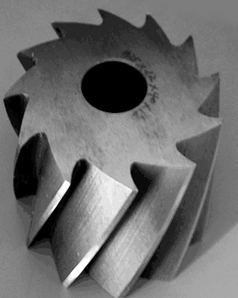

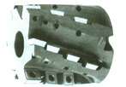
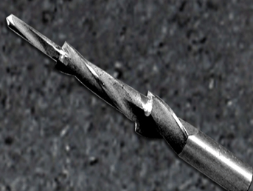
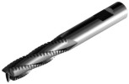

Slide 13
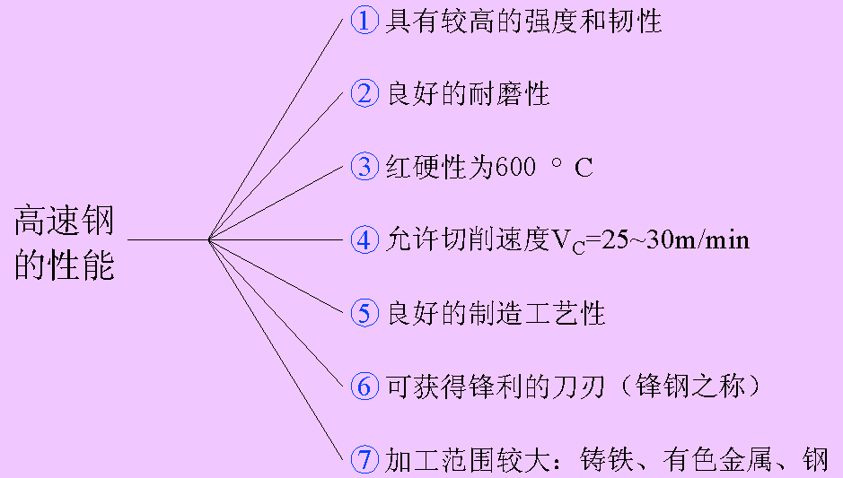
三）高速钢
高速钢是一种高合金工具钢，钢中含有W、Mo、Cr、V等合金元素。
(一)高速钢的性能

Slide 14
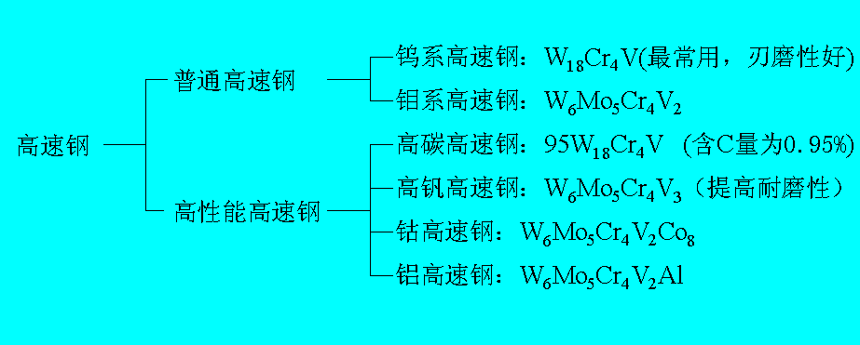
（二）高速钢的分类

Slide 15
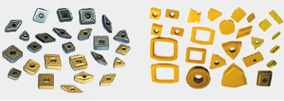
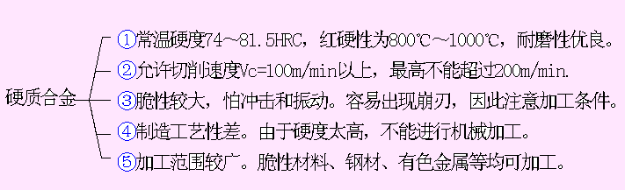
四）硬质合金
硬质合金 = 硬质相（TiC或WC）
+ 粘结相（Co、Ni、Mo等，其中Co
比较常用）
（一）主要性能

Slide 16
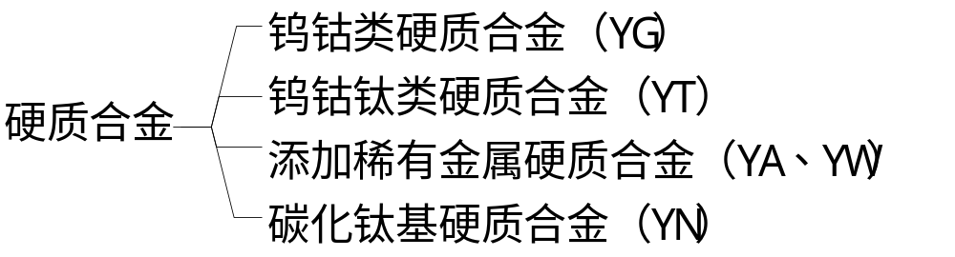
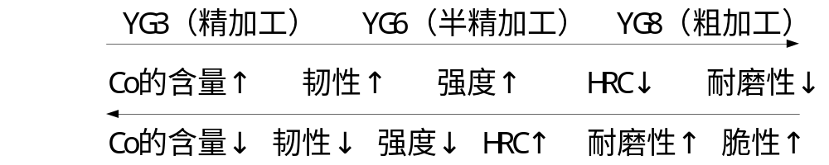
（二）分类
1、钨钴类硬质合金YG： WC + Co
①常用牌号：YG3、YG6、YG8（3、6、8、代表Co含量占3%、6%、8%）
②应用：
主要用于加工铸铁、青铜等脆性材料，不适合加工钢料，因为在640℃时发生严重 粘结，使刀具磨损，耐用度下降。

Slide 17
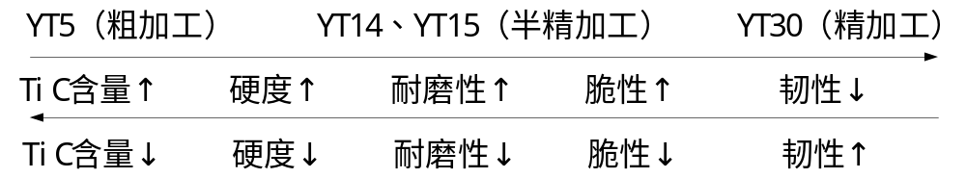
2、钨钴钛类硬质合金（YT）：硬质相（WC+TiC）+粘结相（Co）
①常用牌号：YT5、YT14、YT15、YT30（数字表示TiC的百分含量）
②应用：
主要用于加工钢材及有色金属，一般不用与加工含Ti的材料,如1Cr15Ni9Ti,Ti与Ti的亲合力较大，使刀具磨损较快。

Slide 18
3、添加稀有金属硬质合金
钨钽（铌）钴类硬质合金（YA）和钨钛钽（铌）钴类硬质合金（YW），是在钨钴钛类硬质合金（YT）中加入TaC(NbC),可提高其抗弯强度、疲劳强度和冲击韧性，提高合金的高温硬度和高温强度，提高抗氧化能力和耐磨性。这类合金可以用于加工铸铁及有色金属，也可用于加工钢材，因此常成为通用硬质合金，他们主要用于加工难加工材料。
4、碳化钛基硬质合金（YN）
这种合金有很高的耐磨性，有较高的耐热性和抗氧化能力，化学稳定性好，与工件材料的亲合力小，抗粘结能力较强。主要用于钢材、铸铁的精加工、半精加工和粗加工。

Slide 19
（三）涂层硬质合金
涂层硬质合金是采用韧性较好的基体（如硬质合金刀片或高速钢等），通过化学气相沉积和真空溅射等方法，对硬质合金表面涂层厚度为5～12μm的涂层材料以提高刀具的抗磨损能力。
涂层材料为TiC、TiN、Al₂O₃等。适合于各种钢材、铸铁的半精加工和精加工，也适合于负荷较小的精加工。

Slide 20
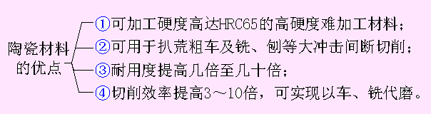
四、其他刀具材料
（一）陶瓷材料
陶瓷材料主要是以氧化铝（Al₂O₃）或氮化硅（Si₃N₄）等为主要成分，经压制成型后烧结而成的刀具材料。陶瓷的硬度高，化学性能稳定，耐氧化，所以被广泛用于高速切削加工中。陶瓷刀具和传统硬质合金刀具相比，具有以下优点：

Slide 21
（二）金刚石
金刚石分为人造和天然两种，是目前已知最硬的，硬度约为HV10000,故其耐磨性好，不足之处是抗弯强度和韧性差，对铁的亲和作用大，故金刚石刀具不能加工黑色金属，在800℃时，金刚石中的碳与铁族金属发生扩散反应，刀具急剧磨损。金刚石价格昂贵，刃磨困难，应用较少。主要用作磨具及磨料，有时用于修整砂轮。

Slide 22
（三）立方氮化硼
立方氮化硼的硬度仅次于金刚石，可达8000～9000HV，并具有很好的热稳定性，可承受1000℃以上的切削温度，它的最大的优点是在高温1200℃～1300℃时也不会与铁族金属起反应。因此既能胜任淬火钢、冷硬铸铁的粗车和精车，又能胜任高温合金、热喷涂材料、硬质合金及其他难加工材料的高速切削。但立方氮化硼与水起反应，一般不用切削液或不用含水的切削液。目前，多用于磨具和磨料，也可作成整体聚晶刀具。

Slide 23
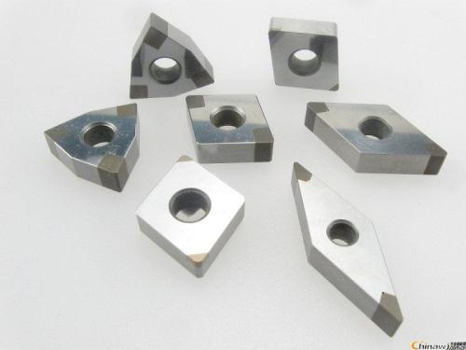
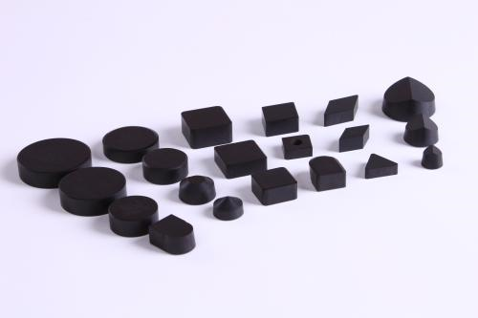
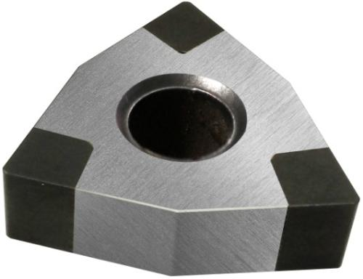
（三）立方氮化硼

